Slide 1
第三章
三维图形

Slide 2
第三章之第一节
建模彩色立方体

Slide 3
基本内容
介绍投影变换：透视投影和正交投影
设置照相机的位置和朝向
提供一个三维图形示例：建模彩色立方体
介绍隐藏面消除
改进：OpenGL的顶点数组(选学)

Slide 4
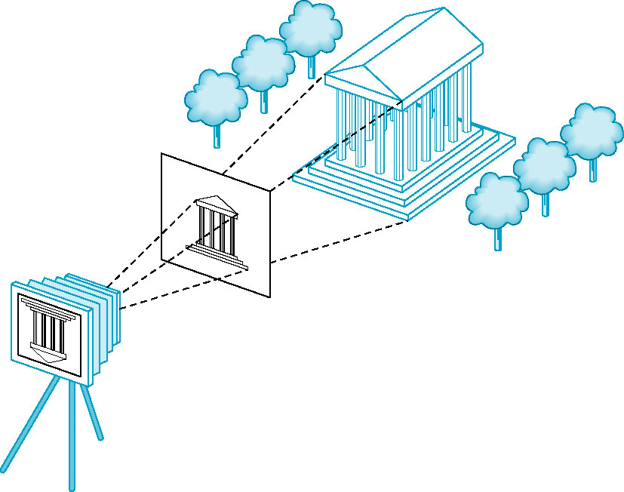
虚拟照相机模型
投影线
投影平面
p
p的投影
投影中心
Notes:
计算机图形系统中采用的成像模型。观察者是风箱式照相机，透镜位于前平面，图像在背平面的底片上形成。
从物体上某一点到透镜中心画一条直线，直线与像平面的交点就是该点的投影点。称该直线为投影线，透镜中心为投影中心。所有的投影线都通过投影中心。
对于真实照相机，底片上物体的图像是倒转的。对于虚拟照相机，把成像平面或投影平面移到镜头前面，从而得到正立的图像。

Slide 5

照相机类比
生成三维场景图像的过程类似于用照相机进行拍照
视景体
照相机
模型
三脚架
Notes:
This model has become know as the synthetic camera model.
Note that both the objects to be viewed and the camera are three-dimensional while the resulting image is two dimensional.

Slide 6
投影变换
投影变换的目的是定义一个视景体
  视景体决定了一个物体如何映射到屏幕，即采用正交投影还是透视投影
  视景体决义了哪些物体（或物体的一部分）被裁减到最终图像之外，即定义了一个裁剪体
调用投影变换函数前，首先要选择投影矩阵为当前变换矩阵
glMatrixMode(GL_PROJECTION);
glLoadIdentity();

Slide 7
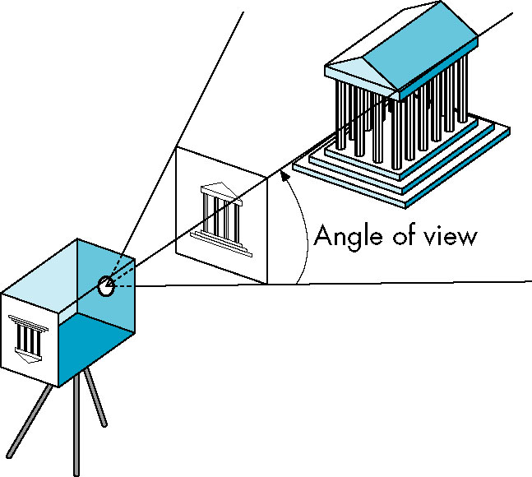
视角(angle of view)
视角
只有位于视角内的对象才会出现在照片中
Notes:
前面的投影方法，没有考虑照相机的属性—透镜的焦距和底片的大小。如图给出了一个简单的针孔照相机的视角，只有处在视角内的对象才能显示在底片图像里。

Slide 8
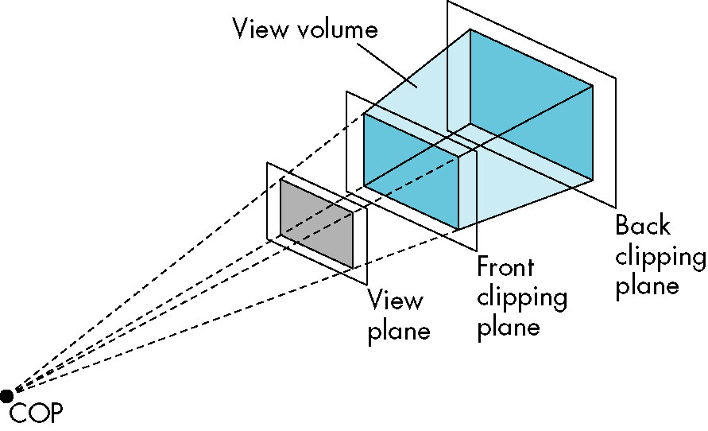
视景体
若底片是矩形的，那么由视角张成一个半无穷的棱椎体，这称为视景体
  其顶点就是COP
  但实际的视景体通常
  有前后裁剪面
  不在视景体内的
  物体被裁剪掉
视景体(四棱台)
后裁剪面
前裁剪面
视图平面

Slide 9
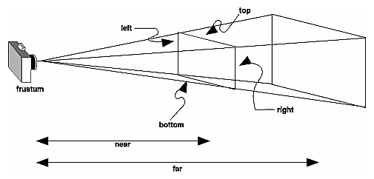
透视投影
void glFrustum(GLdouble left, GLdouble right, GLdouble bottom, GLdouble top, GLdouble near, GLdouble far);
  near 和 far是从照相机（视点）到近裁剪面和远裁剪面的距离，必须是正值
  视景体可以不对称
Notes:
这里并没有要求left和right，或top和bottom关于z轴对称，所以视景体不一定是正棱台。

Slide 10
透视投影
  glMatrixMode(GL_PROJECTION);
  glLoadIdentity();
  glFrustum(left, right, bottom, top, near, far);

Slide 11
透视投影
应用glFrustum有时很难得到所期望的结果
gluPerspective(fovy, aspect, near, far)可以提供更好的界面

Slide 12
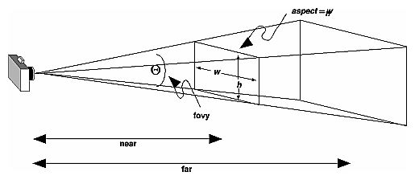
透视投影
void gluPerspective(GLdouble fovy, GLdouble aspect, GLdouble near, GLdouble far);
  fovy：上顶面与下底面的夹角 ，[0.0,180.0]
  aspect: 宽高比
  视景体是关于z轴对称的四棱台

Slide 13
透视投影
  glMatrixMode(GL_PROJECTION);
  glLoadIdentity();
  gluPerspective(fovy, aspect, near, far);

Slide 14
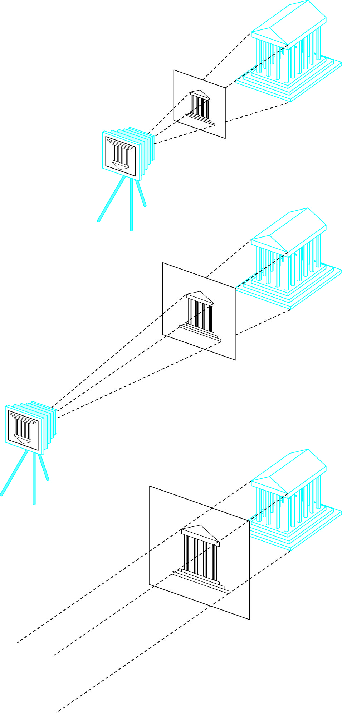
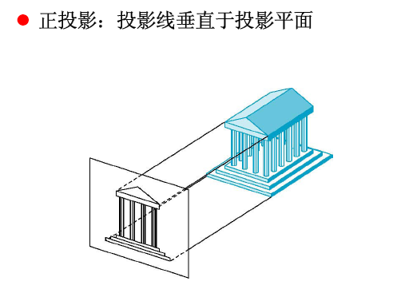

正（交）投影
所有的投影线彼此平行，投影中心也被投影方向所替代。
通过使照相机远离图像平面来构造正投影图

Slide 15
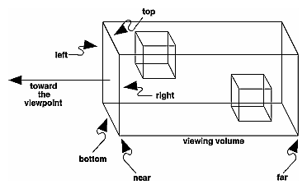
正交投影
void glOrtho(GLdouble left, GLdouble right, GLdouble bottom, GLdouble top, GLdouble near, GLdouble far);
  视景体是与坐标轴平行的长方体
  near和far可取正值、零或负值，但near和far不应相同
  默认的视景体是一个中心在原点，边长为2的长方体

Slide 16
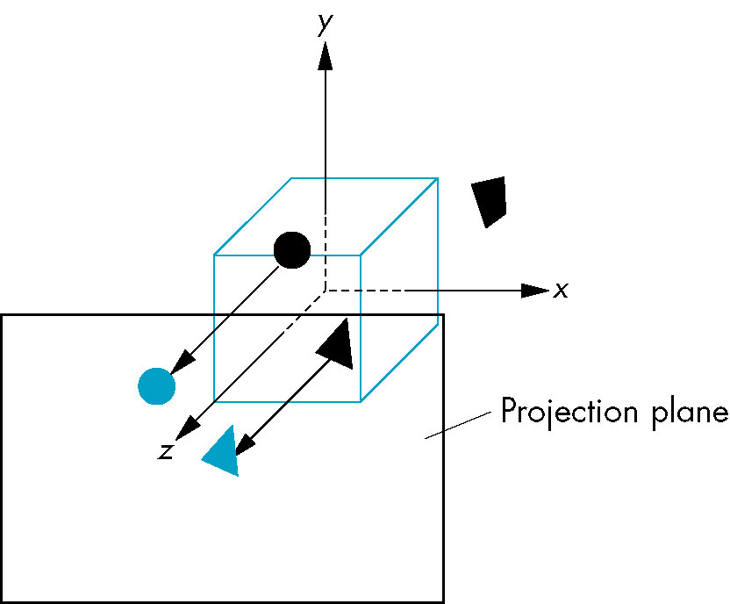
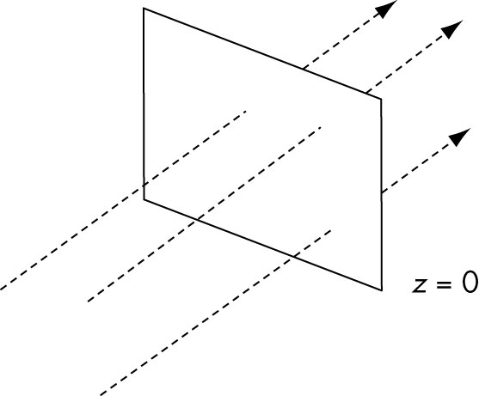
正交视图
在正交视图（OpenGL默认视图）中，点沿着z轴投影到z=0的平面上
被载剪掉
投影平面z=0
正投影的投影线和投影平面z=0
正投影

Slide 17
正交投影
  glMatrixMode(GL_PROJECTION);
  glLoadIdentity();
  glOrtho(left, right, bottom, top, near, far);

Slide 18
二维与三维视图
在glOrtho(左，右，底，顶，近，远)中的近与远是相对于照相机的距离而言的
void glOrtho(GLdouble left, GLdouble right, GLdouble bottom, GLdouble top,GLdouble near, GLdouble far)
二维顶点命令把所有的顶点放在z=0的平面上
如果应用程序处于二维状态，那么可以使用下述函数设置正交视景体：
void glOrtho2D(GLdouble left, GLdouble right, GLdouble bottom, GLdouble top)
对于二维情形，视景体或裁剪体退化为裁剪窗口

Slide 19
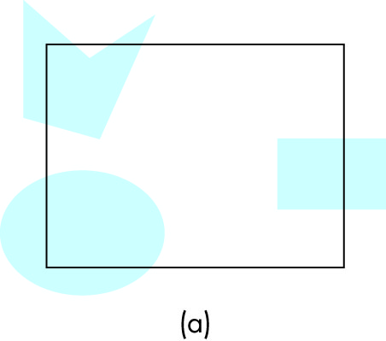
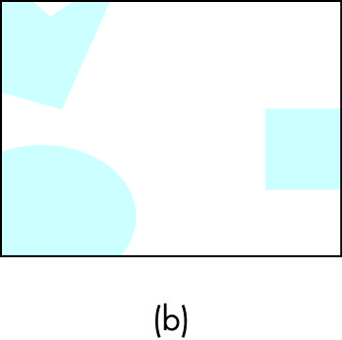
裁剪窗口
二维观察：（a）裁剪之前的图像；（b）裁剪之后得到的图像

Slide 20
设置照相机的位置和朝向
照相机的位置：视点eye
照相机的朝向：所指向的点at
注意：仅凭上述两个点并不能将照相机固定，因为照相机仍可绕着视点和被观察点构成的直线进行旋转。
设置中需要一个向上的方向—向上向量。为简便起见，通常将向上向量取为（0，1，0）或对象坐标系中的y轴方向。

Slide 21
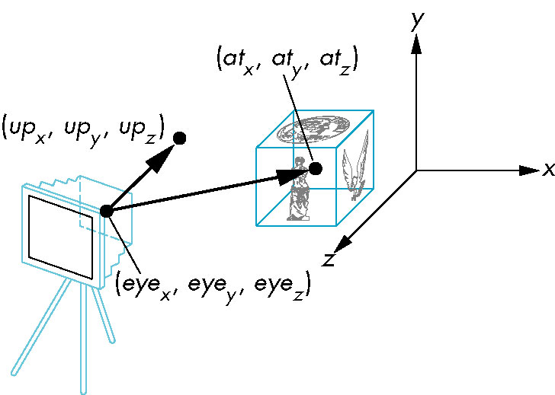
gluLookAt()
gluLookAt(eyex, eyey, eyez, atx, aty, atz, upx, upy, upz);
VPN = at - eye

Slide 22
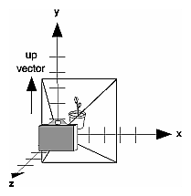
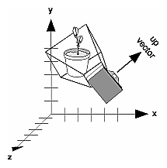
gluLookAt()

Slide 23
LookAt()函数
在GLU库中包含了函数gluLookAt()，提供了创建定位照相机所用的模型－视图矩阵的简单方法
需要初始化，即加载单位阵
  也可以与模型变换复合在一起
  glMatrixMode(GL_MODELVIEW);
  glLoadIdentity();
  gluLookAt(eyex, eyey, eyez, atx, aty, atz, upx, upy, upz);
默认情况下照相机的设置：
gluLookAt(0.,0.,0.,0.,0.,-100.,0.,1.,0.);

Slide 24
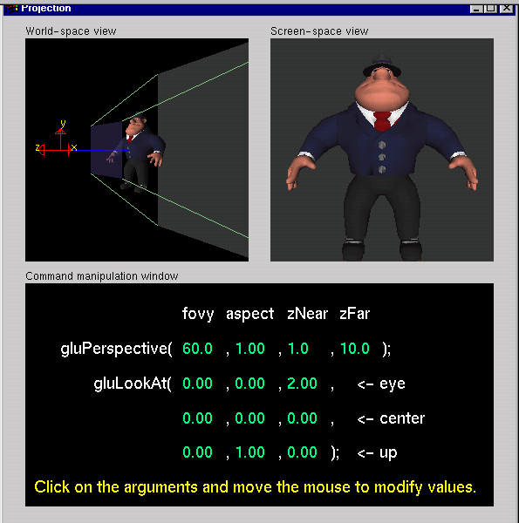
教程（Projection.c）
Notes:
The RIGHT mouse button controls different menus. The screen-space view menu allows you to choose different models. The command-manipulation menu allows you to select different projection commands (including glOrtho and glFrustum).

Slide 25
三维图形应用程序
在OpenGL中二维应用程序是三维应用程序的特殊情形
要得到三维图形应用程序
  只需对前面程序进行很小的修改
    使用glVertex3*( )
  必须考虑多边形绘制的顺序和启用隐藏面消除功能
  只考虑平面的简单凸多边形

Slide 26
立方体
建立彩色立方体：中心在原点，边长为2
定义顶点和颜色的全局数组
GLdouble vertices[8][3]=
{{-1.0, -1.0, 1.0},
{-1.0,1.0,1.0},{1.0,1.0,1.0},
{1.0,-1.0,1.0},{-1.0,-1.0,-1.0},
{-1.0,1.0,-1.0},{1.0,1.0,-1.0}, {1.0,-1.0,-1.0}};
GLdouble colors[8][3]={{0.0,0.0,0.0}, {1.0,0.0,0.0}, {1.0,1.0,0.0},{0.0,1.0,0.0}, {0.0,0.0,1.0},{1.0,0.0,1.0}, {1.0,1.0,1.0},{0.0,1.0,1.0}};
5
6
1
2
4
7
0
3

Slide 27
根据索引列表绘制多边形
根据在数组vertices中的一组索引绘制一个四边形，一个颜色对应于一个顶点
void polygon(int a, int b, int c, int d)
{
glBegin(GL_QUADS);//可改为GL_POLYGON，着色方式会不同
glColor3dv(colors[a]);
glVertex3dv(vertices[a]);
glColor3dv(colors[b]);
glVertex3dv(vertices[b]);
glColor3dv(colors[c]);
glVertex3dv(vertices[c]);
glColor3dv(colors[d]);
glVertex3dv(vertices[d]);
glEnd();
}

Slide 28
利用表面绘制立方体
void colorcube()
{
polygon(0,3,2,1);
polygon(2,3,7,6);
polygon(0,4,7,3);
polygon(1,2,6,5);
polygon(4,5,6,7);
polygon(0,1,5,4);
}
注意顶点的顺序保证表面的法向指向正确的方向，即立方体的外侧
5
6
1
2
4
7
0
3

Slide 29
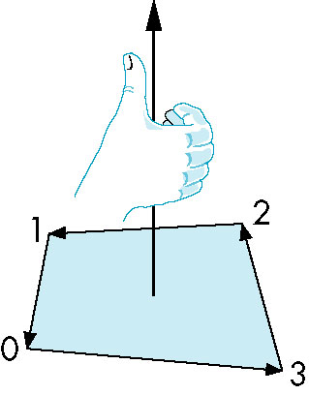
多边形的内外面
对于OpenGL而言，{v₀,v₃,v₂,v₁}顺序的顶点与{v₁,v₀,v₃,v₂}顺序的顶点定义等价的多边形，但是{v₀,v₁,v₂,v₃}则定义不同的多边形
上述两种方式定义的多边形分别称为多边形的外与内
利用右手法则判别
OpenGL可以把多边形的内外面用完全不同的模式处理

Slide 30
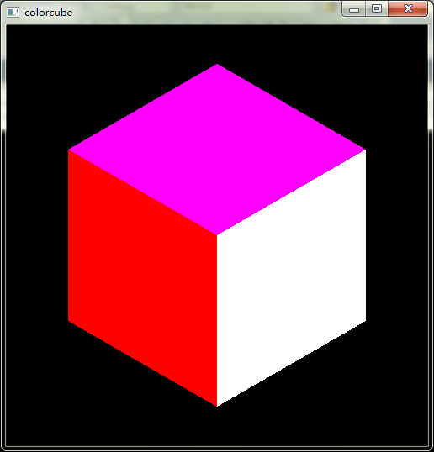
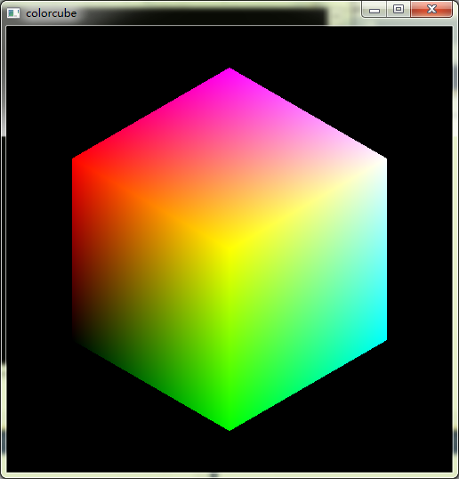
理想结果
glShadeModel(GL_FLAT)
glShadeModel(GL_SMOOTH)

Slide 31
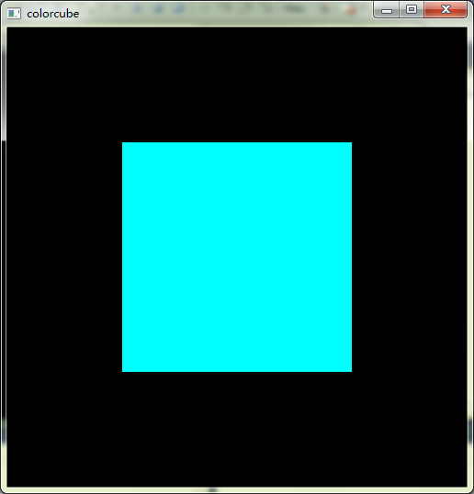
问题1
照相机只朝向立方体的一个面，因此只能看到立方体的一个面
实际结果
理想结果

Slide 32
设置照相机的位置和朝向
添加gluLookAt()函数
例如：平行于轴的立方体的正等轴测投影
  glMatrixMode(GL_MODELVIEW);
  glLoadIdentity();
  gluLookAt(1.,1.,1.,0.,0.,0.,0.,1.,0.);

Slide 33
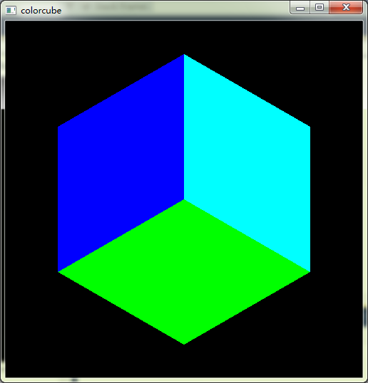
问题2
由于多边形是按照在程序中定义的顺序画出的，本来在前面的多边形并不是显示在位于它后面的多边形的前面
实际结果
理想结果

Slide 34
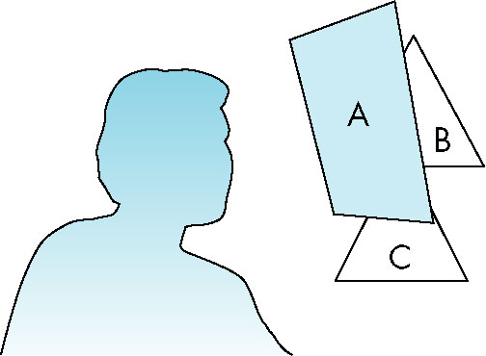
隐藏面消除
只想见到那些位于其它面前面的曲面或平面片
OpenGL采用称为z缓冲区的算法进行隐藏面消除，在z缓冲区中存贮着对象的深度信息，从而只有前面的对象出现在图像中
Notes:
从观察者的位置看场景，可以清楚地看到A的全部，看不到B，只看到C的一部分。

Slide 35
Z缓冲区算法
该算法创建专门的缓冲区(称为z缓冲区)，当几何体经过流水线各步骤时，存贮着该几何体的深度信息
启用该算法的要素
  显示模式初始化语句改为
  glutInitDisplayMode(GLUT_SINGLE|GLUT_RGB|GLUT_DEPTH);
  激活Z-Buffer隐藏面消除算法
  glEnable(GL_DEPTH_TEST);
  清空深度缓冲区
  glClear(GL_COLOR_BUFFER_BIT|GL_DEPTH_BUFFER_BIT);

Slide 36
例子
arraycube.c

Slide 37
效率
这种方法的缺陷在于为了在应用程序中建立模型，需要进行很多次函数调用才能绘制立方体
通过表面绘制立方体，最直接的方式需要
  6次glBegin和6次glEnd
  24次glColor
  24次glVertex
  如果应用纹理和光照的话还会更多

Slide 38
顶点数组
OpenGL提供了一种功能，称为顶点数组(vertex arrays)，利用这种功能可以存储数组数据
OpenGL2.1支持八种类型的数组
  顶点
  RGBA颜色
  辅助颜色
  索引颜色
  法向
  雾坐标
  纹理坐标
  边标志
我们目前将只需要RGB颜色与顶点数组

Slide 39
初始化
为了利用颜色与顶点数组，首先激活相应功能
glEnableClientState(GL_COLOR_ARRAY);
glEnableClientState(GL_VERTEX_ARRAY);
标识数组的位置
glVertexPointer(3, GL_DOUBLE, 0, vertices);
glColorPointer(3, GL_DOUBLE, 0, colors);
三维数组
存储为双精度数
数据是连接存放的
数据所在的数组

Slide 40
把索引对应到面
构造表面索引的数组
GLubyte cubeIndices[24]={0,3,2,1,2,3,7,6, 0,4,7,3,1,2,6,5,4,5,6,7,0,1,5,4};
每四个相邻的索引描述立方体一个表面
利用glDrawElements取代在显示回调函数中所有的glVertex和glColor进行绘制

Slide 41
绘制立方体
绘制对象的类型，取值同glBegin()函数
索引的数目
方法一
  for(i=0;i<6;i++) glDrawElements(GL_POLYGON, 4, GL_UNSIGNED_BYTE, &cubeIndices[4*i]);
方法二
glDrawElements(GL_QUADS,24, GL_UNSIGNED_BYTE, cubeIndices);
索引数据的类型
索引数据的开始
只需要一次函数调用就绘制出来立方体!!!

Slide 42
例子
vertexarraycube.c

